Slide 1
Системный анализ
Заграновская Анна Васильевна
к.э.н., доц. каф. прикладной математики и ЭММ,
а. Г-3049

Slide 2
Рекомендуемая литература
Эйсснер Ю.Н., Заграновская А.В. Теоретические основы системного подхода и инструментальные средства системного анализа в социально-экономических исследованиях: учебное пособие. – СПб.: Изд-во СПбГЭУ, 2017. – 141 c.
Заграновская А.В., Эйсснер Ю.Н. Теория хозяйственных систем и системный анализ: учебное пособие. – СПб.: Изд-во СПбГЭУ, 2014. – 215 с.
Заграновская А.В. Системное исследование организации: практикум. – СПб.: Изд-во СПбГУЭФ, 2012. – 122 с.
Заграновская А.В. Системное исследование организации: Методические рекомендации по написанию проекта системного исследования организации. – СПб.: Изд-во СПбГУЭФ, 2011. – 27 с.
Мотышина М.С. Системный анализ: Учеб. пособие. – СПб.: Изд-во СПбГУЭФ, 2006. – 189 с.
Мотышина М. С. Исследование систем управления: учеб. пособие, Санкт-Петербург: Михайлов В.А., 2006. – 220 с.
Мотышина М.С. Системное исследование организации. Практикум по учебной дисциплине «Исследование систем управления и основы системного анализа».- Учебное пособие. – СПб.: Изд-во СПбГУЭФ, 2003.- 106 с.
Волкова В.Н., Денисов А.А. Теория систем и системный анализ: Учебник для бакалавров. – М.: Изд-во Юрайт, 2012. – 679 с.

Slide 3
Тема 1. Система как объект исследования
  Эволюция системных представлений
  Понятие и определения системы
  Классификация систем
  Экономическая (хозяйственная) система и её особенности
  Понятия, характеризующие строение, функционирование и развитие систем
  Виды и формы представления структур
  Закономерности систем

Slide 4
1.1. Эволюция системных представлений
4. Возникновение синергетики
Синергетика – это наука об универсальных законах эволюции систем различной природы.
3. Возникновение кибернетики и системного анализа
Кибернетика – это наука об управлении и связи в системах различной природы.
Системный анализ – совокупность методов, реализующих системный подход.
2. Возникновение общей теории систем(ОТС) и исследования операций (ИО)
ОТС – это наука о строении и закономерностях систем различной природы.
ИО – дисциплина, занимающаяся разработкой и применением методов нахождения оптимальных решений на основе математического моделирования.
1. Зарождение системных идей
Еще древнегреческий философ Аристотель обратил внимание на то, что целое не сводимо к сумме частей, его образующих.

Slide 5
1.2. Понятие и определения системы
Эволюция определений системы
3. Элементы + связи + цель + наблюдатель
Ю.И. Черняк: «Система есть отражение в сознании субъекта (исследователя, наблюдателя) свойств объектов и их отношений в решении задачи исследования, познания».
2. Элементы + связи + цель
В.Н. Сагатовский: «Система – конечное множество функциональных элементов и отношений между ними, выделенное из среды в соответствии с определенной целью в рамках определенного временного интервала».
1. Элементы + связи
Л.фон Берталанфи: «Система - это совокупность элементов, находящихся в определенных отношениях друг с другом и со средой».

Slide 6
Дескриптивное и конструктивное определение системы
Дескриптивное, или описательное, определение – это определение предмета через его свойства, через его внешние проявления. Дескриптивное определение системы должно отвечать на вопрос, как отличить системный объект от несистемного.
Дескриптивное определение понятия «система». Система – это совокупность элементов и отношений, закономерно связанных в единое целое, которое обладает свойствами, отсутствующими у элементов и отношений его образующих (эмерджентные свойства).
Конструктивное (операциональное) определение – описание строения предмета. Конструктивное определение системы должно отвечать на вопрос, как сформировать систему.
Конструктивным определением системы является матрица системных характеристик.

Slide 7
Моделирование систем
Модель – это некоторый материальный или мысленно представляемый объект или явление, замещающий оригинальный объект или явление, сохраняя только некоторые важные его свойства.
Модель – это упрощенное представление об окружающем мире.
Классификация моделей по уровню их сложности:
1. Словесная модель.
2. Графическая модель.
3. Математическая модель.
4. Аналоговая модель.

Slide 8
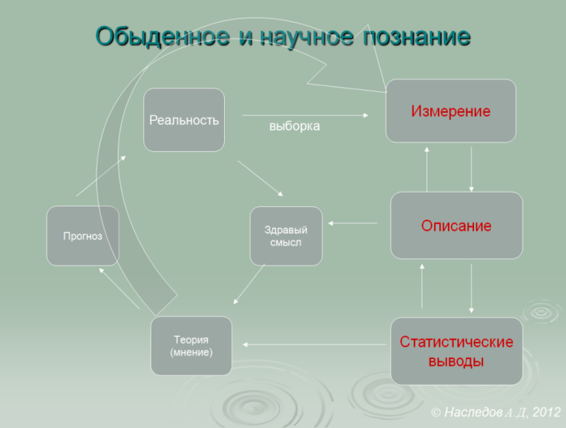

Slide 9
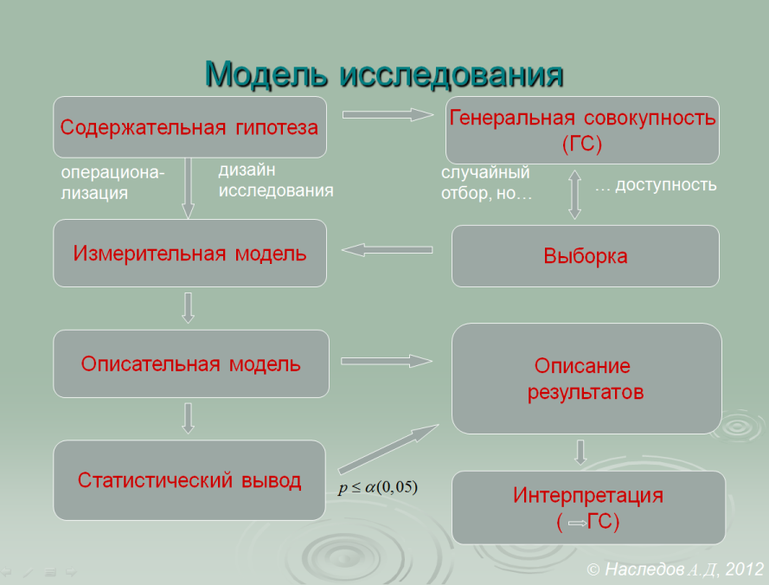

Slide 10
Измерение и шкалы
Измерение – это приписывание объекту числа по определенному правилу. Это правило устанавливает соответствие между измеряемым свойством объекта и результатом измерения – признаком.
Признак является численным, если выполняются три свойства (свойства числа):
1. Самотождественность (постоянство признака, объект всегда равен сам себе)
А = А
2. Симметричность
Если А = В, то В = А
В этом смысле иерархические признаки не являются численными.
3. Транзитивность
Если А = В и В = С, то А = С.
В этом смысле дружба трех людей не является численным признаком.
Число – это класс эквивалентных объектов по какому-либо признаку.
Например, имя – это числовой признак.
Числа измеряются в разных шкалах. С. Стивенс предложил следующую классификацию шкал. Измерительные шкалы разделяют на метрические (если есть или может быть установлена единица измерения) и неметрические (если единицы измерения не могут быть установлены). К неметрическим относятся номинативная и ранговая шкала, к метрическим – интервальная и абсолютная шкала.

Slide 11
Шкалы
Тип шкалы | Вид шкалы | Свойство | Цифры, которыми записываются числа шкалы | Примеры признаков этой шкалы
Неметрические | Названий (наименований, номинальная, номинативная) | =, ≠ Обобщающая характеристика - мода | Любые символы: *!А1; | Все классификаторы, терминология
 | Порядковая (ранговая, ординальная) | >, < Обобщающая характеристика - медиана | АБВ | Оценки, рейтинги
Метрические | Разностная (интервальная) | ±, ∆ (разность) Обобщающая характеристика – математическое ожидание | Ряд чисел: (-2, -1, 0,1) | Прибыль, температура по Цельсию, летоисчисление
 | Абсолютная | *, :, ^, 0 Обобщающая характеристика – математическое ожидание | [0, 1, 2, .. | Выручка, затраты, температура по Кельвину, возраст

Slide 12
Система в общем виде
Материально-вещественные
Материально-вещественные
В
Ы
Х
О
Д
Ы
В
Х
О
Д
Ы
ПРОЦЕССОР
Энергетические
Энергетические
Информационные
Информационные

Slide 13
Матрица системных характеристик (МСХ)
Системные характеристики |  | Системное измерение
 |  | Физическое | Динамическое | Контрольное | Прогнозное
Функция
Входы
Выходы
П Р О Ц Е С С О Р | Последовательность
 | Оснащение
 | Катализатор
 | Субъективный фактор

Slide 14
Элементы МСХ
Системные элементы:
Функция системы – это миссия, назначение, смысл существования системы.
Вход – совокупность информационных, энергетических и вещественных компонентов, поступающих из среды в систему и предназначенных для преобразования в ней.
Выход – совокупность информационных, энергетических и вещественных компонентов, являющихся результатом преобразования входа и поступающих из системы в среду.
Процессор – оператор преобразования входов в выходы. Выделяют следующие компоненты процессора:
  Оснащение – используемое оборудование и другие средства труда.
  Последовательность – правила и порядок преобразования входа в выход.
  Субъект труда – занятый в процессе преобразования персонал; характеристики людей, обеспечивающих преобразование входа в выход.
  Катализатор – то, что влияет на скорость, интенсивность и качество преобразования входа в выход.
Системные измерения:
Физическое (статическое) измерение – количественное и качественное описание системных характеристик на определенный момент времени.
Динамическое измерение – количественное и качественное описание изменений во времени (в прошлом) отдельных системных характеристик и их соотношений.
Контрольное (сравнительное) измерение – описание точно установленных значений системных характеристик (нормативных, эталонных, базисных), с помощью которых можно определить, насколько эффективно функционирует система.
Прогнозное измерение – описание ожидаемых значений (в будущем) отдельных системных характеристик и их соотношений.

Slide 15
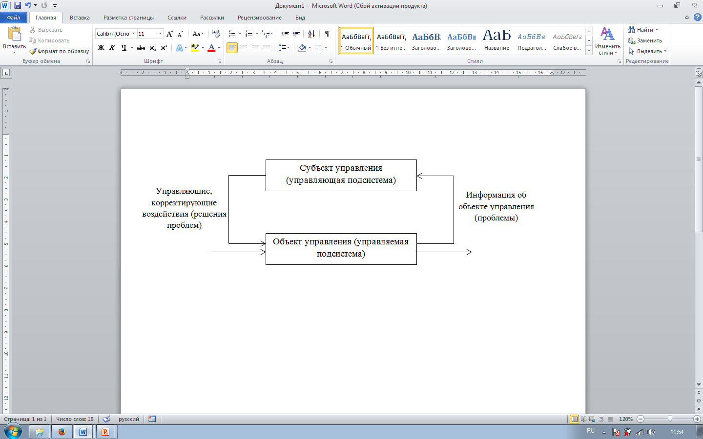
Определение системы с точки зрения кибернетики
Рис. 4. Кибернетическое представление системы

Slide 16
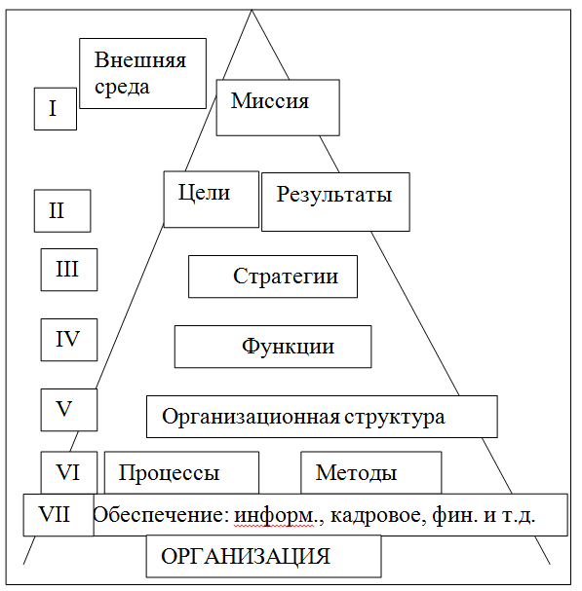
Декомпозиционное представление элементов системы управления

